Slide 1
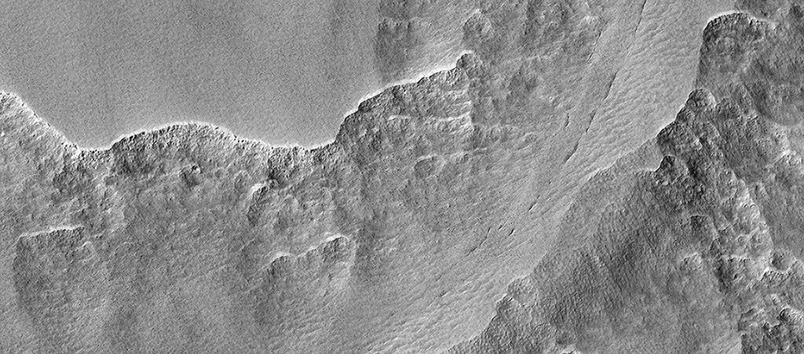

Crateri riempiti di sedimenti e merlature
In questa ripresa effettuata per studiare i crateri di antica formazione, si possono notare delle formazioni riempite di materiale uniforme che successivamente si è consumato fino a formare delle merlature.
uahirise.org/it/ESP_038967_1230

